Slide 1
Модуль 1 Моделі нейронних елементів та нейромереж
Тема № 5 НЕЙРОМЕРЕЖА КOХОНЕНА

Slide 2
У багатьох моделях ШНМ вирішальну роль відіграють зв'язки між нейронами, які визначаються ваговими коефіцієнтами й зазначають місце нейрона в мережі. Однак у біологічних системах, наприклад, у мозку, сусідні нейрони, отримуючи аналогічні вхідні сигнали, реагують на них подібним чином, тобто групуються, утворюючи деякі області. Оскільки під час обробки багатовимірного вхідного образу здійснюється його проектування на область меншої розмірності зі збереженням його топології, нерідко подібні мережі називають мапами (self-organizing feature maр). У таких мережах істотним є врахування взаємного розташування нейронів одного шару.
Мережа Кoхонена відноситься до мереж, що самоорганізуються, які під час надходження вхідних сигналів, на відміну від мереж, що використовують навчання із учителем, не отримують інформацію про бажаний вихідний сигнал. У зв'язку з цим неможливо сформувати критерій настроювання, заснований на неузгодженості реальних і необхідних вихідних сигналів ШНМ, тому вагові параметри мережі корегують, виходячи з інших міркувань. Усі подані вхідні сигнали із заданої навчальної множини мережа у процесі навчання розділяє на класи, будуючи так звані топологічні мапи.

Slide 3
Мережа Кoхонена використовує таку модель (рис. 10.1): мережа складається з М нейронів, що утворюють прямокутні гратки на площині — шар. До нейронів, розташованих в одному шарі, що є двовимірною площиною, підходять нервові волокна, по яких надходить N-вимірний вхідний сигнал. Кожен нейрон характеризується своїм розміщенням у шарі й ваговим коефіцієнтом. Розміщення нейронів, у свою чергу, характеризується деякою метрикою й визначається топологією шару, при якій сусідні нейрони під час навчання впливають один на одного сильніше, ніж розташовані далі. Кожен нейрон утворює зважену суму вхідних сигналів. Наявність зв'язків між нейронами призводить до того, що при збудженні одного з них можна обчислити збудження інших нейронів у шарі, причому це збудження зі збільшенням відстані від збудженого нейрона зменшується. Тому центр реакції шару, що виникає у відповідь на отримане подразнення, відповідає місцезнаходженню збудженого нейрона. Зміна вхідного сигналу, що навчає, призводить до максимального збудження іншого нейрона й відповідно — до іншої реакції шару.

Slide 4
Мережа Кoхонена може розглядатися як подальший розвиток мережі векторного квантування. Відмінність їх полягає у способах навчання.

Slide 5
10.2. Навчання мережі Кoхонена
Замість того, щоб шукати місцезнаходження нейрона шляхом розв'язання загальних рівнянь збудження, Кoхонен істотно спростив розв'язання задачі, виділяючи зі всіх нейронів шару лише один с-й нейрон, для якого зважена сума вхідних сигналів максимальна
Зазначимо, що корисною операцією попередньої обробки вхідних векторів є їхня нормалізація яка перетворює вектори вхідних сигналів в одиничні з тим
же напрямком.
Отже, буде активований тільки той нейрон, вектор ваг якого ш найближчий до вхідного вектора х. А оскільки перед початком навчання невідомо, який саме нейрон активуватиметься при поданні мережі конкретного вхідного вектора, мережа навчається без учителя, тобто самонавчається.

Slide 6
Вводячи потенційну функцію — функцію відстані («сусідства») між і-м й j-м нейронами з місцезнаходження відповідно, що монотонно спадає зі збільшенням відстані між цими нейронами, Кoхонен запропонував такий алгоритм корекції ваг [11]:
де α(k) ∈ (0,1] — коефіцієнт підсилення, що змінюється в часі (звичайно вибирають α = 1 на першій ітерації, поступово зменшуючи в процесі навчання до нуля); — монотонно спадна функція
де — вектори, що визначають положення нейронів і й j у ґратках. При прийнятій метриці функція із зростанням часу k прямує до нуля. На практиці замість параметра часу k використовують параметр відстані σ , що задає величину області «сусідства» і зменшується із часом до нуля. Вибір функції також впливає на величини ваг усіх нейронів у шарі. Очевидно, що для нейрона-переможця с
Зважаючи на те, що визначення нейронів-переможців у мережі Кoхонена й у LVQ відбувається ідентично, то й корекція ваг цих нейронів здійснюється однаково.

Slide 7
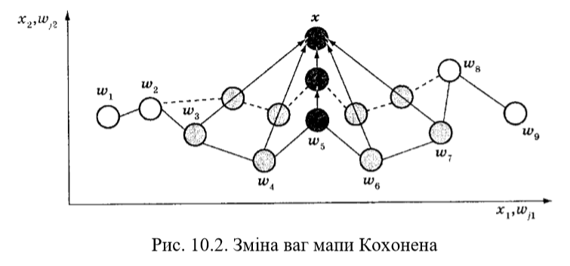
На рис. 10.2 наведено приклад зміни двовимірних ваг мапи що утворює ланцюг. З появою вхідного образу 𝐱 найбільш сильно змінюється ваговий вектор нейрона-переможця 5, менш сильно — ваги розташованих поруч із ним нейронів 3, 4, 6, 7. А оскільки нейрони 1,2,8,9 перебувають поза областю «сусідства», їхні вагові коефіцієнти не змінюються.

Slide 8
Отже, алгоритм навчання мережі Кoхонена може бути описаний так:
1. Ініціалізація.
Ваговим коефіцієнтам усіх нейронів привласнюються малі випадкові значення й здійснюється їхня нормалізація. Вибирається відповідна потенційна функція і призначається початкове значення коефіцієнта підсилення
2. Вибір сигналу, що навчає.
Із усієї множини векторів навчальних вхідних сигналів відповідно до функції розподілу 𝑃(𝐱) вибирається один вектор 𝐱, що представляє «сенсорний сигнал», поданий мережі.
3. Аналіз відгуку (вибір нейрона)
За формулою (1.4) визначається активований нейрон.
4. Процес навчання.
Відповідно до алгоритму (1.5) змінюються вагові коефіцієнти активованого й сусідніх з ним нейронів доти, поки не буде отримано необхідного значення критерію якості навчання або не буде подане задане число вхідних векторів, що навчають. Остаточне значення вагових коефіцієнтів збігається з нормалізованими векторами входів. Оскільки мережа Кoхонена здійснює проектування 𝑁-вимірного простору образів на 𝑀вимірну мережу, аналіз збіжності алгоритму навчання є досить складною задачею. Однак властивості алгоритму можуть бути продемонстровані на простих прикладах.

Slide 9
Приклад 10.1. Розглянемо одновимірний випадок. Припустимо, що мережа складається з одного нейрона, а вхідний сигнал 𝑥 𝜖 [𝑎,𝑏]. Нехай початкове значення ваги дорівнює (рис. 10.3)
Кожна зміна 𝑥 залежить тільки віддаленості від 𝑎 й 𝑏, тобто
де 𝛼 𝜖 (0,1].
Тоді переміщення відбуватиметься за правилом
Аналогічно

Slide 10
Після 𝑛-ї ітерації отримуємо
звідки випливає, що тобто навчання завершується, коли значення
ваги ділитиме інтервал [𝑎,𝑏] навпіл. Отже, займе стійке розташування в середині інтервалу [𝑎,𝑏].
Приклад 10.2. Розглянемо одновимірний шар, що складається з нейронів, які ділять заданий інтервал [𝑎,𝑏] на 𝑁 рівних частин. Нехай ваги нейронів упорядковані, тобто
𝑎 < 𝑥1 < 𝑥2 < ⋯ < 𝑥 = 𝑏 (рис. 1.11)
Тоді кожна вага мережі може бути обчислена за формулою
Оскільки ці ваги ділять інтервал [𝑎,𝑏] на 𝑁 рівних частин, то вони займають на цьому інтервалі стійкі розміщення.

Slide 11
Розглянемо двовимірний шар, що складається з 𝑁 × 𝑁 нейронів. Вхідний вектор складатиметься із двох компонентів Відповідно вектор вагових коефіцієнтів 𝑖𝑗-нейрона має вигляд Припустимо, що всі компоненти вагового вектора впорядковані 𝑖 < 𝑚.
Визначаючи для кожного стовпця нашої матриці ваг середнє значення
з урахуванням упорядкованості компонентів отримуємо
Аналогічно отримуємо для кожного рядка матриці ваг
За аналогією із прикладом 1.3 слід зазначити, що в процесі навчання вагові коефіцієнти розіб'ють інтервали [𝑎,𝑏],[𝑐,𝑑] на рівні частини, тобто нейрони розташуються у вузлах ґраток.

Slide 12
Якби з кожним нейроном шару асоціювався один вхідний вектор, то вектор ваг будьякого нейрона шару Кoхонена міг би бути навчений за допомогою одного обчислення, оскільки вага нейрона-переможця корегувалися б з 𝛼 = 1 (для одновимірного випадку вага відразу б потрапляла в центр відрізка [𝑎,𝑏]). Однак звичайно навчальна множина містить багато подібних між собою вхідних векторів, і мережа Кoхонена має бути навчена активувати той самий нейрон для кожного з них. Це досягається усередненням вхідних векторів шляхом зменшення величини 𝛼 при поданні кожного наступного вхідного сигналу. Отже, ваги, асоційовані з нейроном, усередняться й приймуть значення поблизу «центра» вхідних сигналів, для яких даний нейрон є «переможцем».
Приклад 10.4. Нехай мережа, що складається із трьох нейронів, має класифікувати такі пропоновані їй нормалізовані вектори:
Випадковим способом обрані нормалізовані початкові значення ваг дорівнюють

Slide 13
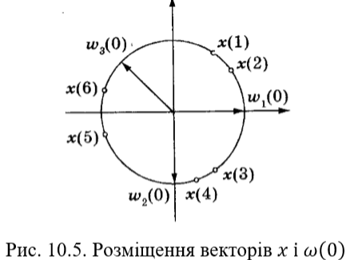
Розміщення векторів 𝑥 й зображено на рис. 10.5
Подання мережі вектора 𝑥(0) дає
Оскільки переможцем буде перший нейрон. Скорегуємо його ваги відповідно до алгоритму (1.5), прийнявши 𝛼 = 0,5,

Slide 14
Ваги змінилися таким чином, що вектор перемістився до вхідного вектора 𝑥(1) (див. рис. 10.7). Оскільки порядок подання вхідних векторів довільний, то при поданні 𝑥(4) отримуємо
Оскільки переможцем виявився другий нейрон, скорегуємо його вагові коефіцієнти, міняючи його розміщення (рис. 1.14) переміщенням до 𝑥(4)

Slide 15
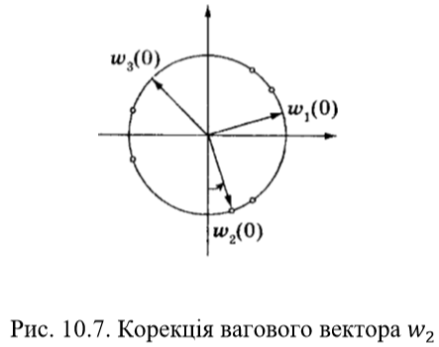
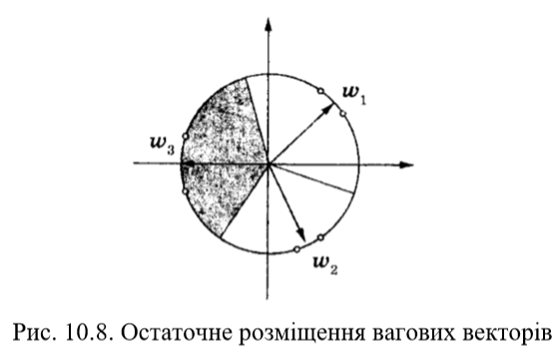
Процес навчання завершиться, коли кожен ваговий вектор стане прототипом різних поданих мережі вхідних сигналів, тобто відповідатиме своїй групі вхідних сигналів. В остаточному підсумку вектори ваг займуть положення приблизно такі ж, які наведено на рис. 10.8.

Slide 16
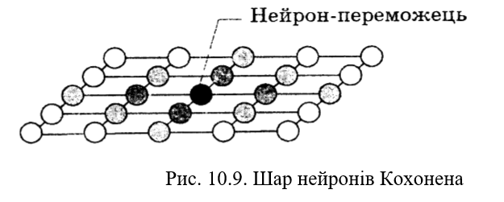
10.3. Вибір функції «сусідства»
На рис. 10.9 зображено шари нейронів з нейроном-переможцем, позначеним чорним кільцем. Оскільки ваги всіх затемнених нейронів змінюються по-різному, залежно від їхньої далекості від нейрона-переможця, найбільш простим є вибір як деякої величини, що дорівнює одиниці при 𝑗 = 𝑖, меншої одиниці для затемнених нейронів, тобто нейронів, що лежать у безпосередній близькості від активованого нейрона, і нуль для інших, позначених світлими кружками.
На практиці ж як вибирають функції, що використовують евклідову метрику
де – координати і-го й j-го нейронів.

Slide 17
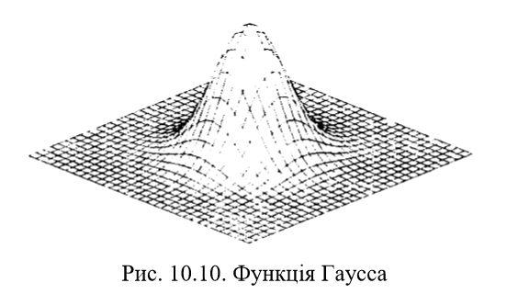
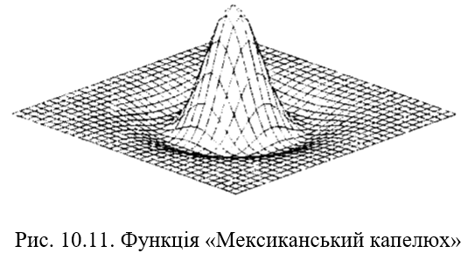
До найбільш поширених потенційних функцій відносяться:
а) функція Гаусса
де — дисперсія відхилення;
б) функція «Мексиканський капелюх»

Slide 18
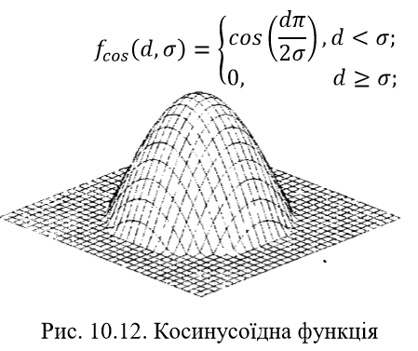
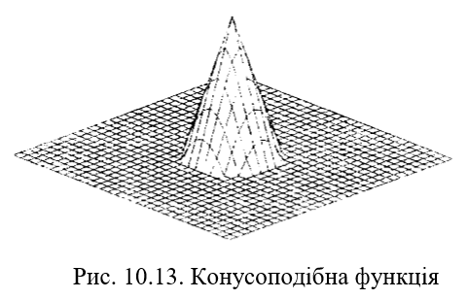
в) косинусоїдна функція
г) конусоподібна функція

Slide 19
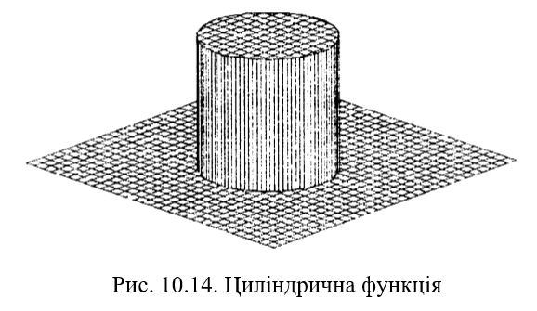
д) циліндрична функція

Slide 20
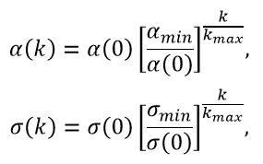
10.4. Побудова мапи Кохонена
Як правило, спочатку будують досить грубу мапу (модель розбиття), поступово уточнюючи її в процесі навчання. Для цього необхідно повільно змінювати не тільки параметр 𝛼, але й, наприклад, параметр 𝜎 у формулі (10.2). Одним з ефективних способів зміни цих параметрів є такий:
де 𝛼(0) ≈ 0,8; 𝜎(0) = 0,2;
— параметри, що визначають крутизну функції 𝑓𝑖𝑗; 𝑘𝑚𝑎𝑥 — кількість ітерацій, що задаються.
На рис. 10.15 зображено процес побудови мапи Кoхонена, що являє собою двовимірну ґратку, утворену шляхом з'єднання сусідніх нейронів, які перебувають у вузлах ґраток. Виходячи з початкових умов і використовуючи алгоритм навчання, мережа в міру збільшення кількості навчальних вхідних образів розвивається й набуває вигляду ґраток.

Slide 21
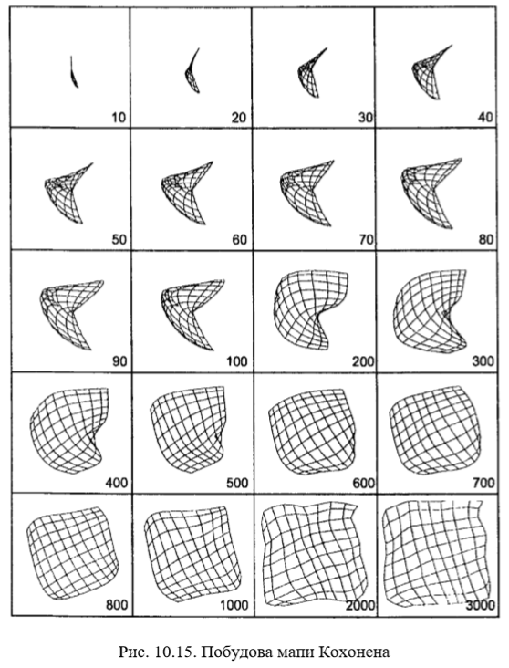
Внизу кожного рисунка зображено кількість образів, на основі яких отримана відповідна мережа [1].

Slide 22
При реалізації мережі Кoхонена виникають такі проблеми:
1. Вибір коефіцієнта навчання 𝛼.
Цей вибір впливає як на швидкість навчання, так і на стійкість отримуваного розв'язку. Очевидно, що процес навчання прискорюється (швидкість збіжності алгоритму навчання збільшується) при виборі 𝛼 близьким до одиниці. Однак у цьому випадку подання мережі різних вхідних векторів, що відносяться до одного класу, призведе до змін відповідного вектора вагових коефіцієнтів. Навпаки, при 𝛼 → 0 швидкість навчання буде повільною, однак вектор вагових коефіцієнтів за умови досягнення центра класу при подачі на вхід мережі різних сигналів, що відносяться до одного класу, залишатиметься поблизу цього центра.
Тому одним зі шляхів прискорення процесу навчання при одночасному забезпеченні отримання стійкого розв'язку є вибір змінного 𝛼 з 𝛼 → 1 на початкових етапах навчання й 𝛼 → 0 — на завершальних. На жаль, такий підхід не може бути застосований у тих випадках, коли мережа має безупинно підлаштовувати-ся до поданих їй нових вхідних сигналів.

Slide 23
2. Рандомізація ваг.
Рандомізація ваг шару Кoхонена може породити серйозні проблеми під час навчання, оскільки в результаті цієї операції вагові вектори розподіляються рівномірно по поверхні гіперсфери. Як правило, вхідні вектори розподілені нерівномірно й групуються на відносно малій частині поверхні гіперсфери. Тому більшість вагових векторів виявляться настільки віддаленими від будь-якого вхідного вектора, що не будуть активовані й стануть марними. Більш того, активованих нейронів, які залишилися, може виявитися занадто мало, щоб розбити близько розташовані вхідні вектори на кластери.
3. Вибір початкових значень векторів вагових коефіцієнтів і нейронів.
Якщо початкові значення обрані невдало, тобто розташованими далеко від поданих вхідних векторів, то нейрон не виявиться переможцем ні при яких вхідних сигналах, а, отже, не навчиться.
На рис. 10.16 наведено випадок, коли початкове розташування ваг призвело до того, що після навчання мережі всі пропоновані образи класифікують нейрони з вагами Ваги ж не змінилися й можуть бути вилучені з мережі.

Slide 24
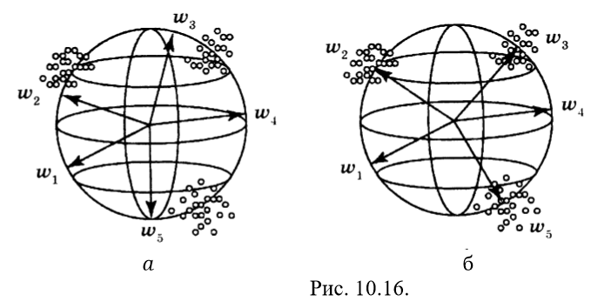
4. Кількість нейронів у шарі.
Кількість нейронів у шарі Кoхонена має відповідати кількості класів вхідних сигналів. Це може бути неприпустимо в тих задачах, коли кількість класів заздалегідь невідома.
5. Класи вхідних сигналів.
Шар Кoхонена може формувати тільки класи, що являють собою опуклі області вхідного простору.

Slide 25
ЛІТЕРАТУРА
Глибовець М.М., Олецький О.В. Системи штучного інтелекту. — К.: КМ Академія, 2002. — 366 с.
Рассел С., Норвиг П. Искусственный интеллект. Современный поход. — М.: Вильямс, 2006. — 1408 с.
Люгер Дж. Искусственный интеллект. Стратегии и методы решения сложных проблем. — М.: Вильямс, 2003. — 864 с.
Смолин Д.В. Введение в искусственный интеллект: конспект лекций. — М.: ФИЗМАТЛИТ, 2004. — 208 с.
Братко И. Алгоритмы искусственного интеллекта на языке Пролог. — М.: Вильямс, 2004. — 640 с.
Девятков В.В. Системы искусственного интеллекта. — М.: Изд-во МГТУ им. Баумана, 2001. — 352 с.
Субботін С.О. Подання й обробка знань у системах штучного інтелекту та підтримки прийняття рішень. Запоріжжя: ЗНТУ, 2008. — 341 с.
Представление и использование знаний / Под ред. Уэно Х., Исидзука М. — М.: Мир, 1989. — 220 с.
Искусственный интеллект: Справочник: В 3-х т. — М.: Радио и связь, 1990.
Нильсон Н. Принципы искусственного интеллекта. — М.: Радио и связь, 1985. — 376 с.
Руденко О. Г., Бодянський Є. В. Штучні нейронні мережі: Навчальний посібник. — Харків: ТОВ "Компанія СМІТ", 2006. — 404 с.
Николенко С., Кадурин А., Архангельская Е. Глубокое обучение. — СПб.: Питер, 2018. — 480 с.
Жерон О. Прикладное машинное обучение с помощью Scikit-Learn и TensorFlow. — М.: Вильямс, 2018. — 688 с.

